Slide 1
Corso di Genetica
-Lezione 12-
Cenci

Slide 2
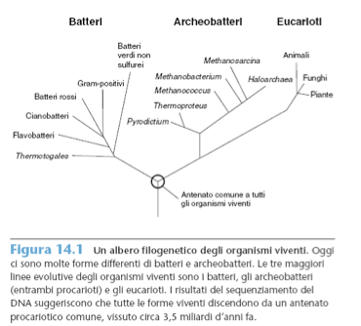

Slide 3
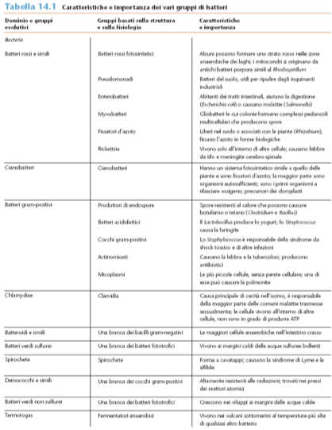

Slide 5
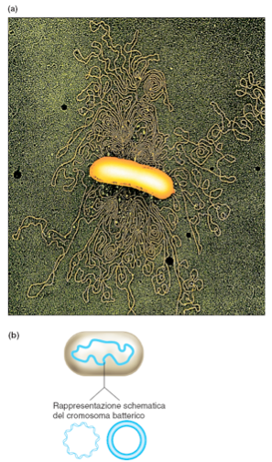
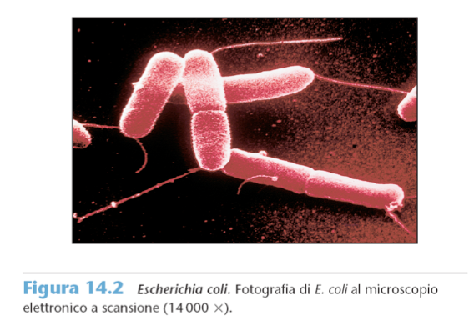
Il genoma dei batteri

Slide 6
Trovare mutazioni nei geni batterici
Mutazioni che colpiscono la morfologia della colonia,
Mutazioni che conferiscono resistenza agli agenti battericidi
Mutazioni che creano auxotrofi incapaci di crescere e riprodursi su un terreno minimo
Mutazioni che colpiscono l’abilità della cellula di scindere e utilizzare composti chimici complessi presenti nell’ambiente
Mutazioni nei geni essenziali i cui prodotti proteici sono richiesti in tutte le condizioni di crescita

Slide 7
Mutazioni spontanee in geni batterici specifici avvengono raramente, in una cellula su 10⁶, fino a una su 10⁸, a seconda del gene. Sarebbe praticamente impossibile identificare
tali mutazioni rare, se si dovesse controllare il fenotipo di un milione, o cento milioni di colonie, attraverso il trasferimento
individuale di ciascuna con uno stecchino

Slide 8
Trucchi
1. La replica di piastra (replica plating) permette il simultaneo trasferimento di migliaia di colonie da una piastra all’altra
2. I trattamenti con i mutageni incrementano la frequenza con cui una mutazione appare in un gene nella popolazione
3. L’arricchimento incrementa la proporzione di cellule
mutanti in una popolazione, esponendola agli agenti che
uccidono le cellule selvatiche.
4. Selezione di fenotipi mutanti visibili su piastre di Petri

Slide 9
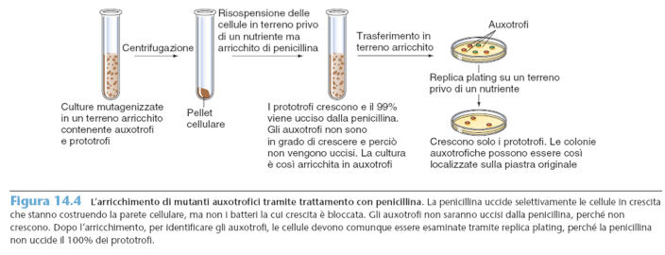

Slide 10
Struttura e organizzazione del cromosoma in E. coli
Il cromosoma circolare di E. coli è costituito di circa 4,6 milioni di coppie di basi (sequenziato nel 1997)
Quasi il 90% del DNA di E. coli codifica per proteine; in
media, ogni kilobase (kb) del cromosoma contiene un gene.
Questo contrasta chiaramente con il genoma umano, in cui
meno del 5% del DNA codifica per proteine e c’è circa un gene ogni 30 kb. Un motivo di questa discrepanza è che i geni diE. coli non hanno introni. Inoltre, nei batteri c’è pochissimo DNA ripetuto e le regioni intergeniche tendono a essere molto
piccole.

Slide 11
Struttura e organizzazione del cromosoma in E. coli
La sequenza completa del genoma di E. coli identificò
4288 geni, ma, sorprendentemente, la funzione del 40% dei
geni rimane un mistero ancora oggi
Un’altra interessante caratteristica del genoma di E. coli è l’esistenza di otto differenti siti di localizzazione di residui di genomi di batteriofagi

Slide 12
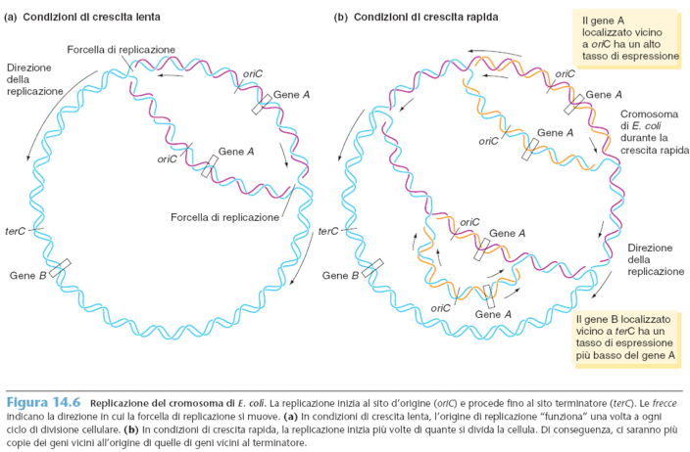
La replicazione del cromosoma di E. coli

Slide 13
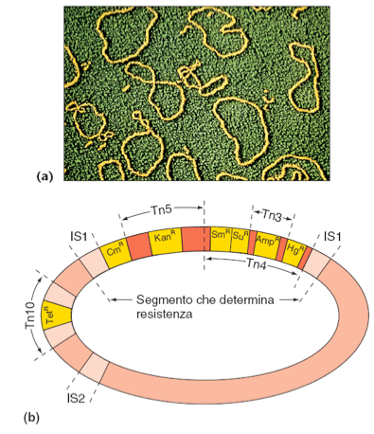
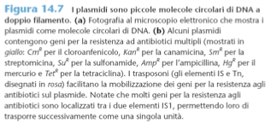
I plasmidi: piccole molecole circolari di DNA
che non portano geni essenziali

Slide 14
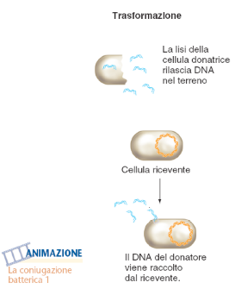
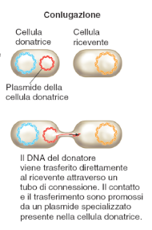
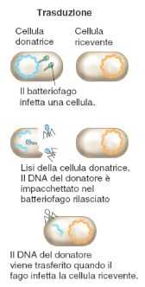
Trasferimento di geni nei batteri

Slide 15
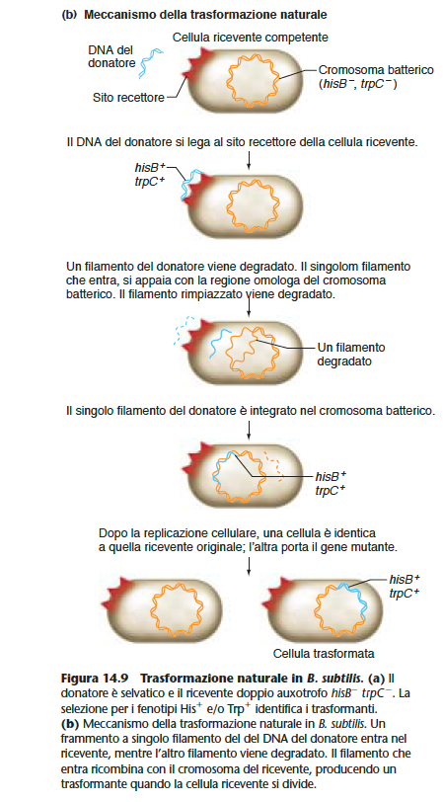
La trasformazione: frammenti di DNA del donatore entrano nel ricevente e alterano il suo genotipo

Slide 16
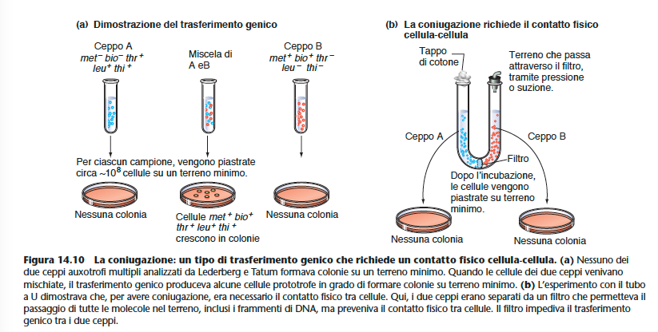
La coniugazione: le cellule donatrici
portano plasmidi specializzati che
stabiliscono contatti con le cellule
riceventi e trasferiscono loro il DNA

Slide 17
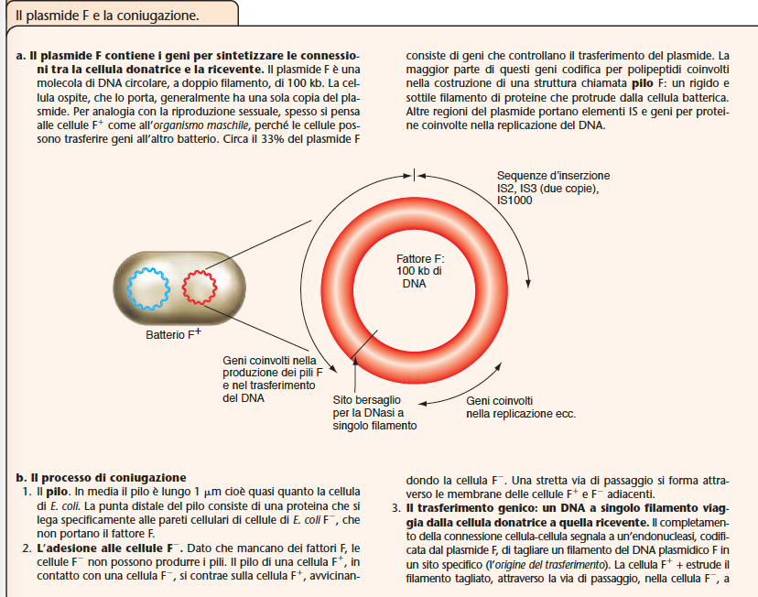

Slide 18
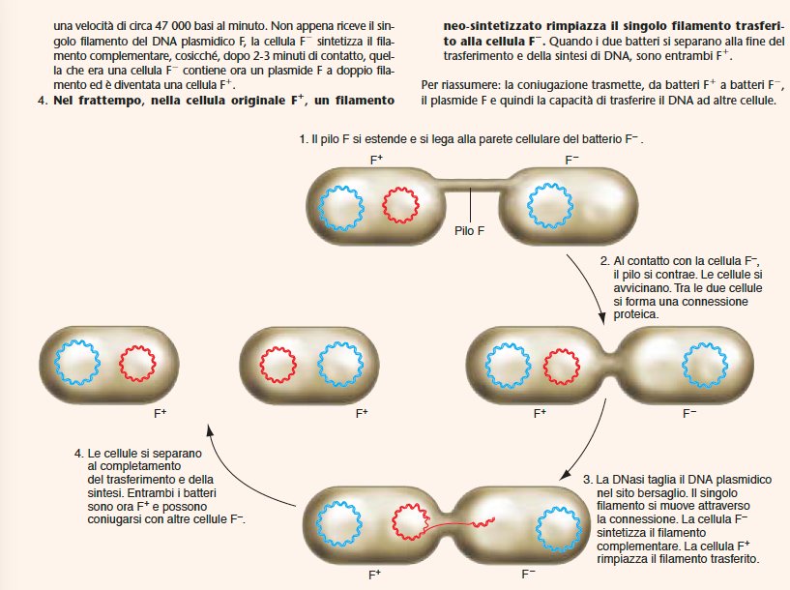

Slide 19
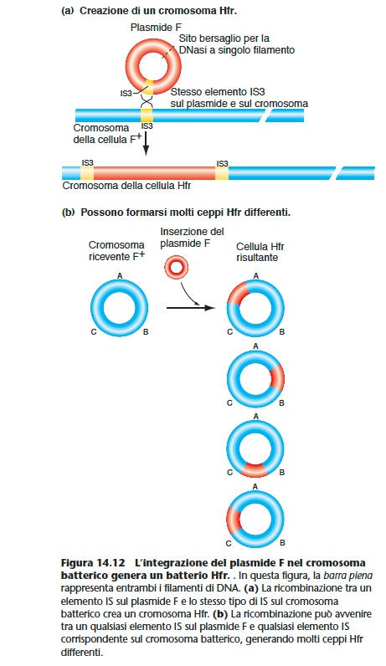

Slide 20
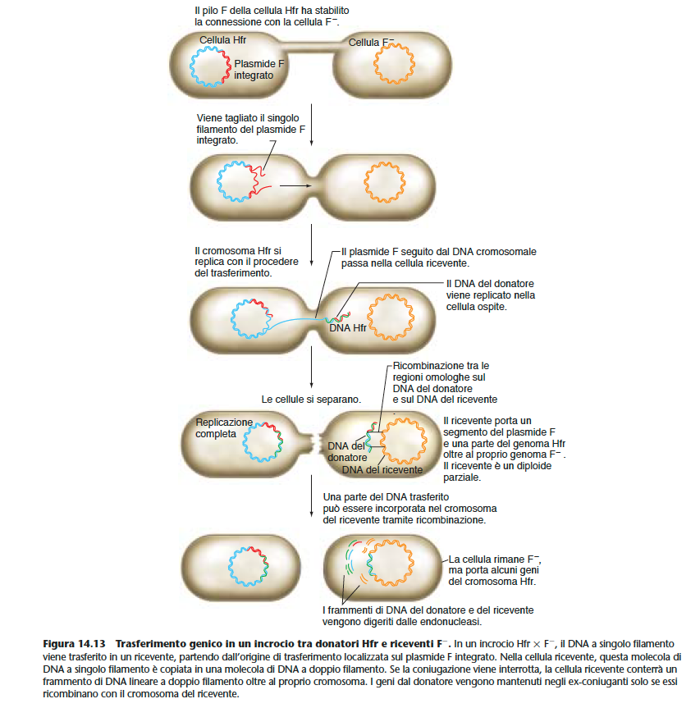

Slide 21
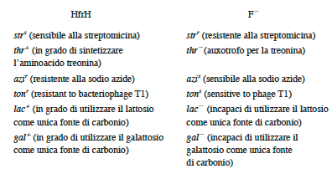
Mappare i geni mediante l’analisi degli incroci Hfr X F⁻

Slide 22
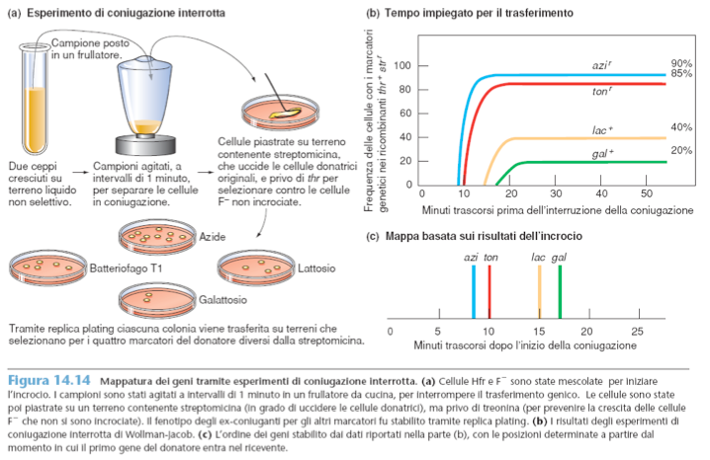
Esperimento di coniugazione interrotta
(Wollman and Jacob)
azi^{r}
ton^{r}
lac⁺
gal⁺

Slide 23
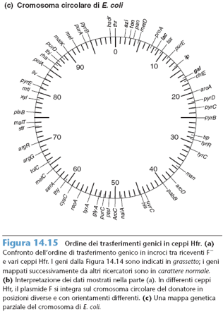
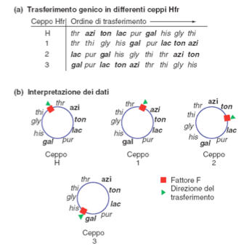
Il confronto di studi di coniugazione interrotta in ceppi differenti Hfr, confermano che il cromosoma batterico
è circolare

Slide 24
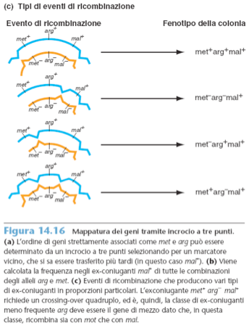
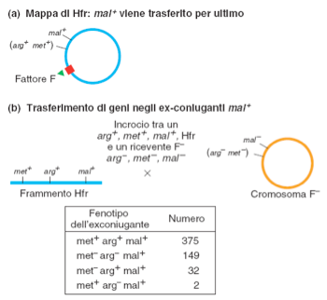
L’analisi di ricombinazione negli incroci Hfr migliora l’accuratezza della mappatura

Slide 25
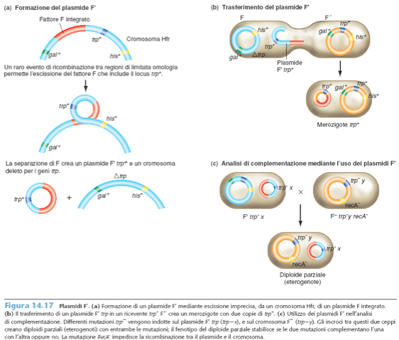
La genetica batterica può utilizzare uno speciale tipo di plasmide conosciuto come F′ per gli studi di complementazione genetica
Diploidi parziali

Slide 26
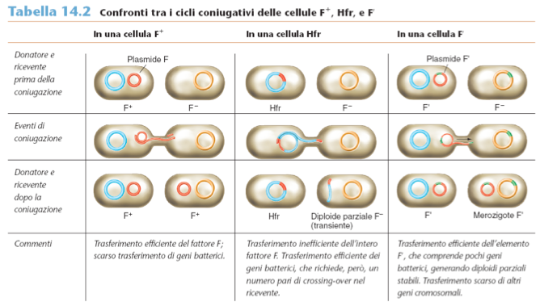

Slide 27
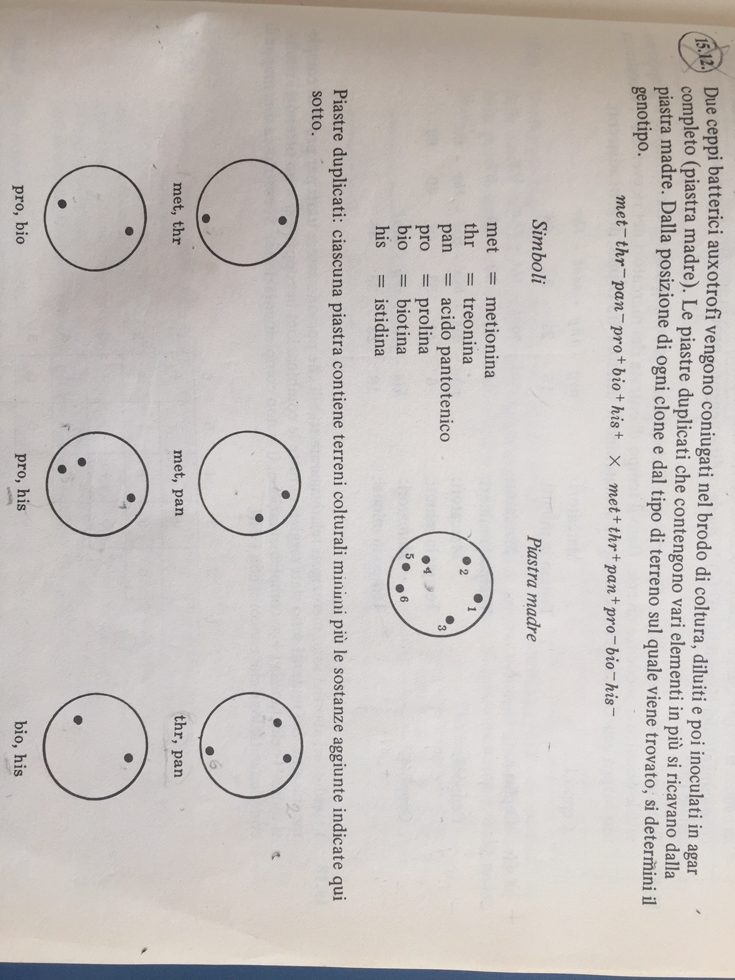

Slide 28
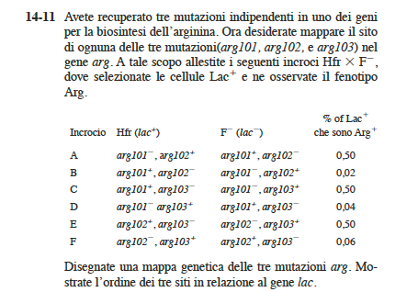

Slide 29
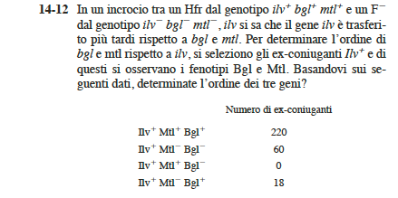

Slide 30
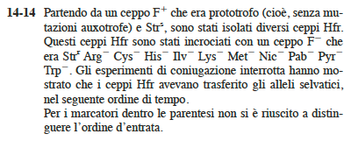
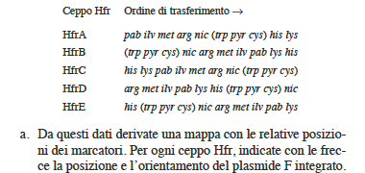

Slide 31
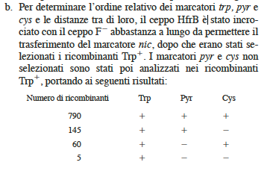

Slide 32
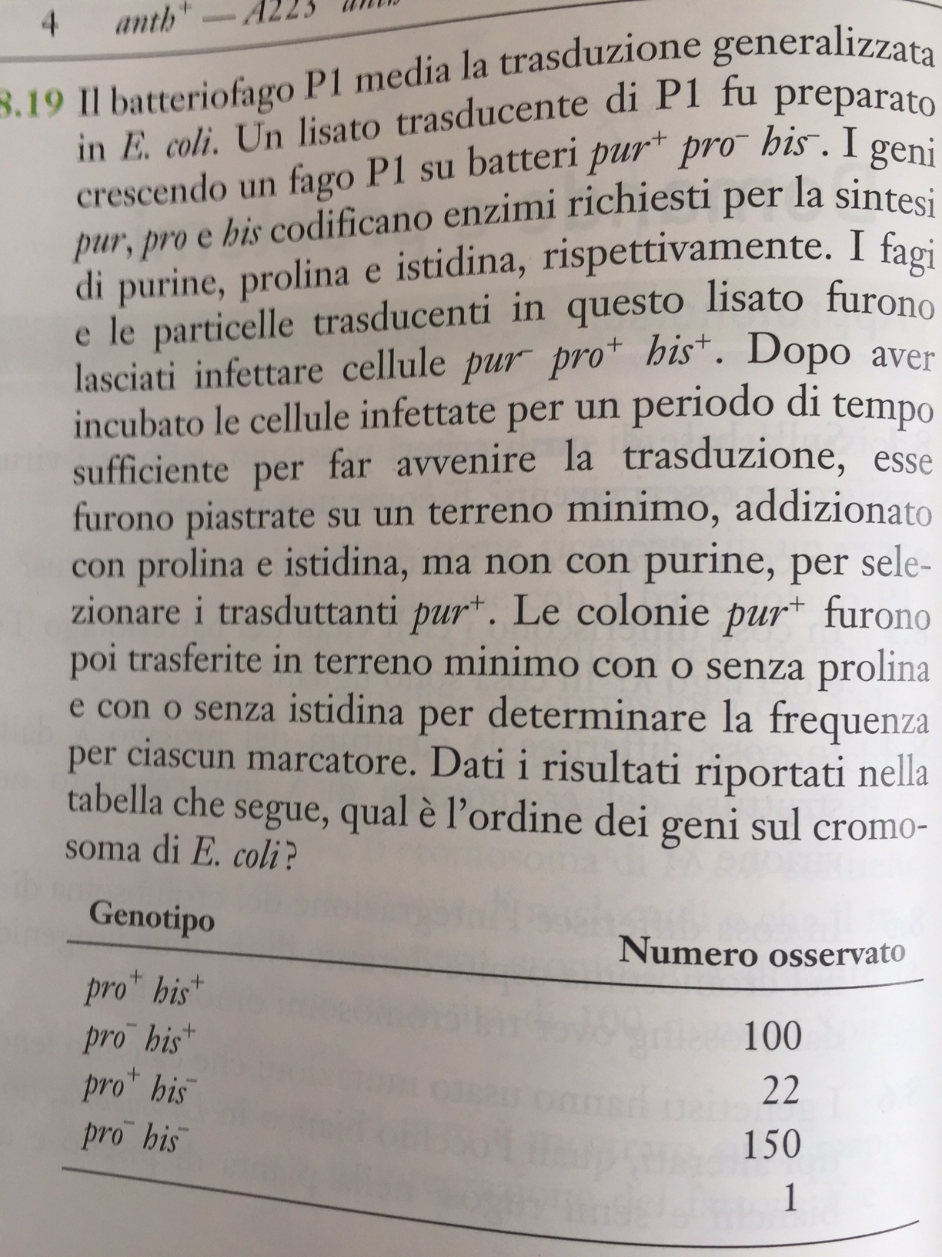

Slide 34
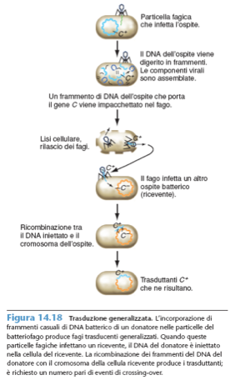
La Trasduzione Generalizzata

Slide 35
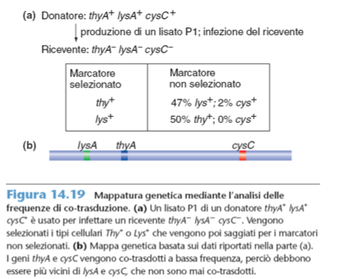
Qual è la mappa genetica??

Slide 36
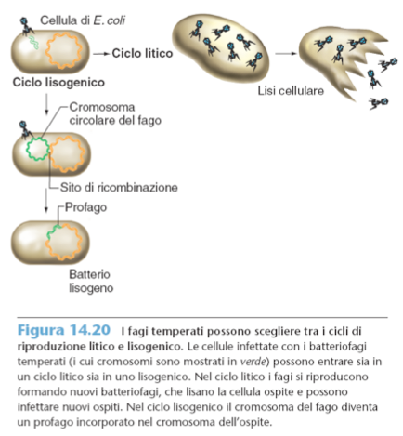

Slide 37
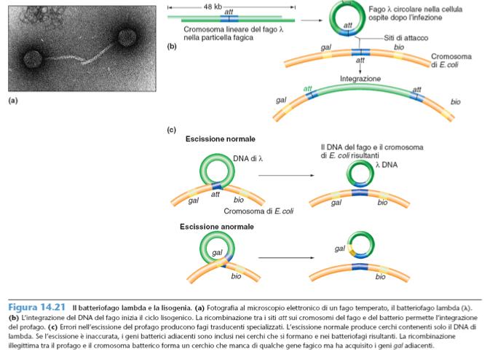

Slide 38
Confronto fra la trasduzione generalizzata
e specializzata
Le particelle fagiche che agiscono come agenti della trasduzione generalizzata differiscono in modo significativo dalle particelle che portano a termine la trasduzione specializzata.
1. I fagi trasducenti generalizzati prendono il DNA del donatore batterico durante il ciclo litico, nel momento in
cui il DNA viene impacchettato nel capside proteico; i
fagi trasducenti specializzati prendono il DNA del donatore batterico durante la transizione dal ciclo lisogenico al ciclo litico.
2. I fagi trasducenti generalizzati possono trasferire qualsiasi gene batterico o gruppo di geni contenuti in un frammento di giuste dimensioni del DNA del cromosoma batterico; i fagi trasducenti specializzati possono trasferire solo quei geni vicini ai siti, per ogni fago, dove esso si inserisce nel cromosoma batterico.

Slide 39
tutoraggio 13 maggio
https://doodle.com/poll/9b83a6n5fgnfg6u5

